Slide 1
PHP
Les bases du langage

Slide 2
Dans ce module
Syntaxe
Balisage
Commentaire
Variable
Variables
Assignations et types de variables
Caractères
Afficher et supprimer une variable
Concaténation
Différents codes
Quelques fonctions
Opérateurs
Constantes
Pratique

Slide 3

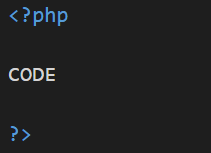
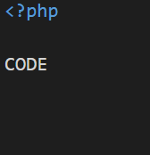
Syntaxe
Balisage
Fichier en « .php » (index.php)
Balises dans les fichiers :
Balise PHP avec HTML
Balise avec uniquement du PHP

Slide 4

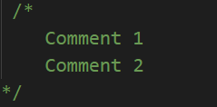
Syntaxe
Commentaire
Commentaire sur 1 ligne :
Commentaire sur plusieurs lignes :
Les commentaire php sont supprimé à la compilation donc ils n’apparaissent pas dans l’HTML.

Slide 5
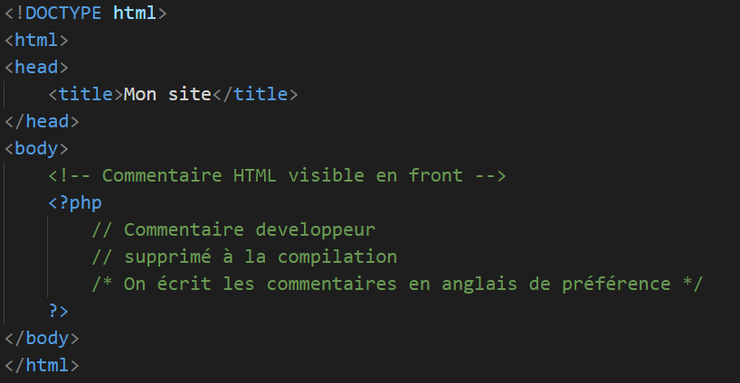
Syntaxe
Commentaire

Slide 6
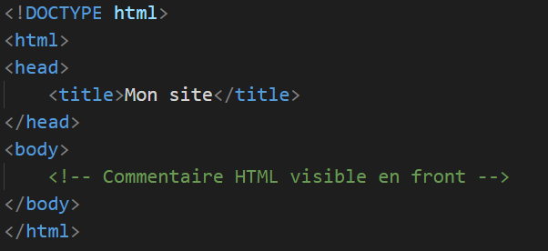
Syntaxe
Commentaire

Slide 7
Syntaxe
Syntaxe d’instruction
Un grand nombre d’instruction en PHP termine par un point-virgule « ; »
C’est obligatoire pour définir une fin d’instruction.
Ne pas confondre avec le double-point « : »
D’autres instructions sont encadré par 2 accolades « { } »
1 ouvrante et 1 fermante
Entre les 2 « { } » se trouve du code.
Dans ce cas l’instruction qui l’utilise n’a pas besoin de point-virgule, mais cela ne s’applique pas aux instructions contenu dans les accolades.
Chaque type d’instructions est donc différent.

Slide 8
Variable
Variables
Elément en informatique qui contient une valeur et doit être nommé.
On défini un nom qui représentera/aura une valeur.
En PHP, leur nom doit respecter :
Commencé obligatoirement par le symbole « $ »
Contient des lettres (Aa-Zz), chiffres(0-9) ou underscores « _ »
Ne pas commencer par des chiffres mais peut l’être par un underscore dans certains cas
Séparé par des underscores
Tous autres symboles ou séparateur est impossible
Sensible à la case

Slide 9
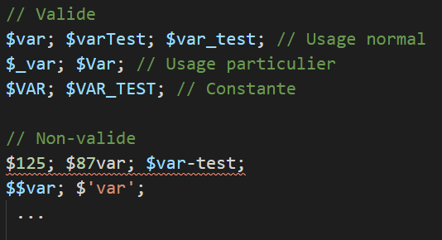
Variable
Variables

Slide 10
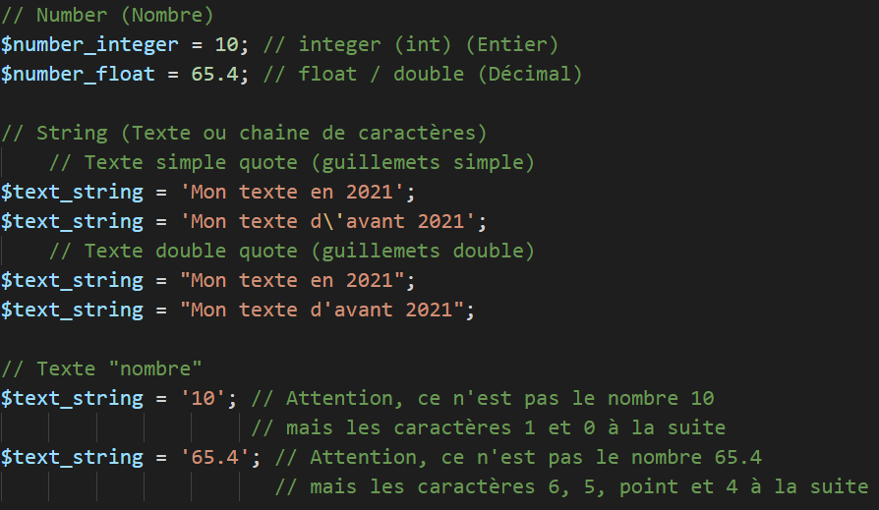
Variable
Assignation et quelques Types de variables

Slide 11
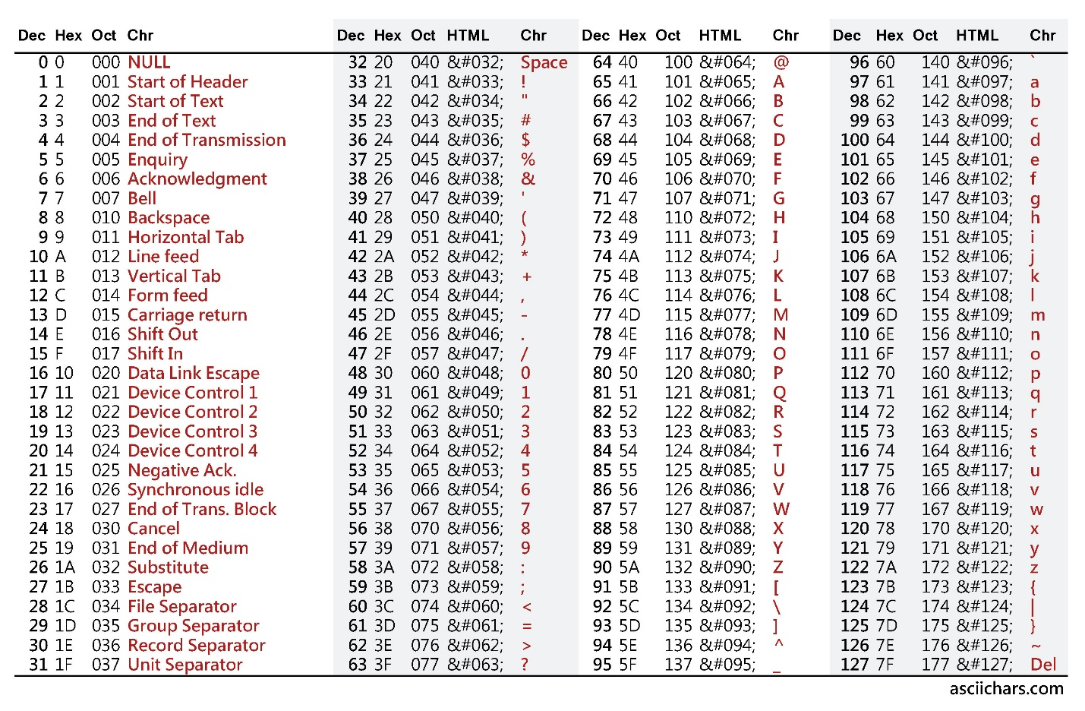
Variable
Les caractères en informatique
Ascii sur 7 bits
Latin-1 sur 8 bits
UTF-8 sur 8 bits
UTF-16 sur 16 bits
…

Slide 12
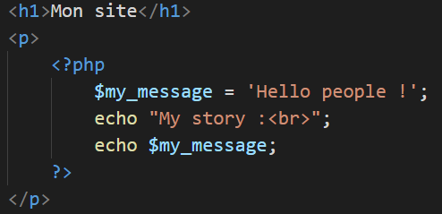

Variable
Afficher ou supprimer une variable
Afficher une variable ou du texte avec la fonctions « echo() » ou « echo » :
Détruire une variable avec la fonctions « unset() » :

Slide 13
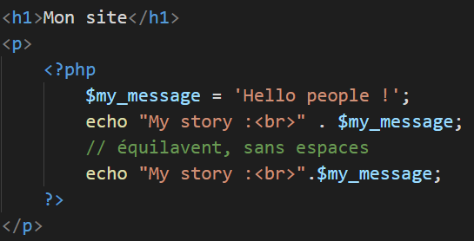

Variable
Concaténation
Pour concaténer (assembler) plusieurs variables ont utilise le « point » comme suit :

Slide 14
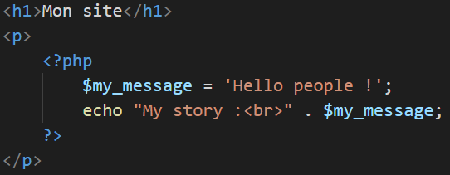
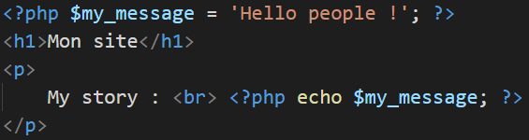
Différents code
Différences ou pas

Slide 15
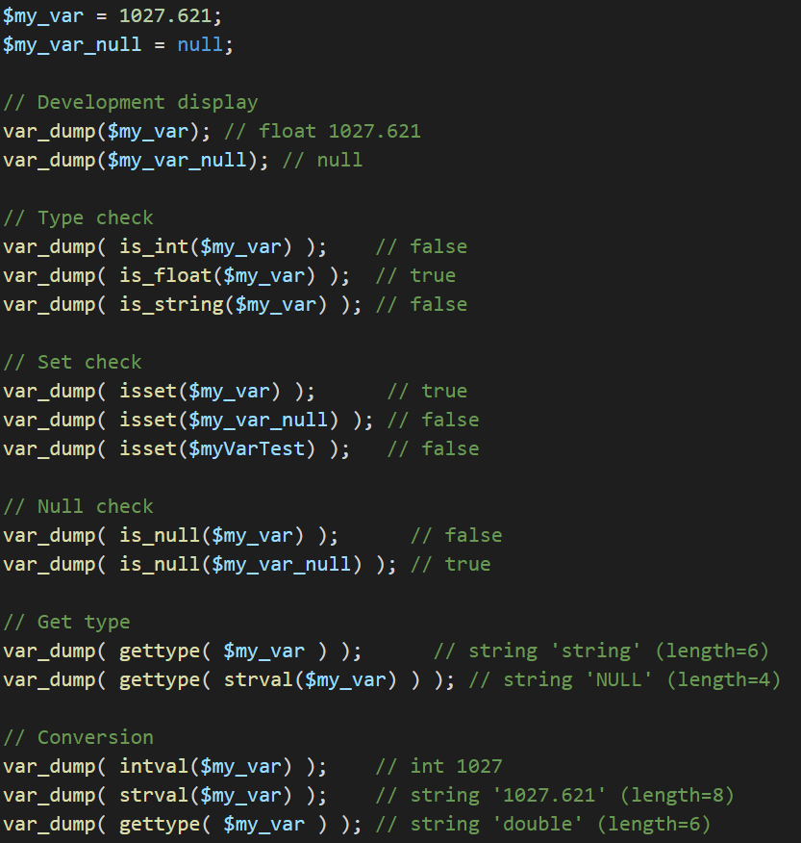
Fonctions
Quelques fonctions en plus
// Get type
var_dump( gettype($my_var) ); // string(6) "double"
var_dump( gettype( strval($my_var) ) ); // string(6) "string"

Slide 16
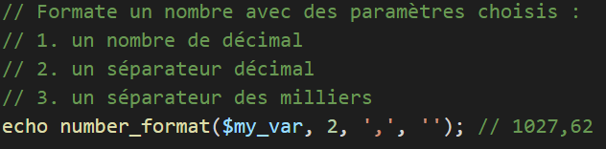

Fonctions
Quelques fonctions en plus
echo round(7.6214); // 8
echo round(7.6214, 1); // 7.6
echo round(7.6214, 3); // 7.621
echo round(7.628, 2); // 7.63
echo round(7.625, 2); // 7.63
echo round(7.621, 2); // 7.62

Slide 17
Constantes
Les constantes magiques
Constante existante | Valeur
__LINE__ | Retourne la ligne courante
__FILE__ | Retourne le nom du fichier courant
__DIR__ | Retourne le chemin d’accès au dossier courant
__FUNCTION__ | Retourne le nom de la fonction courante
__CLASS__ | Retourne le nom de la classe

Slide 18
Opérateur
Les opérateurs arithmétiques
Symbole | Exemple | Equilavent | Opérateur
+ | $price = $price + 45 | $price += 45 | Addition
- | $price = $price - 45 | $price -= 45 | Soustraction
* | $price = $price * 2 | $price *= 2 | Multiplication
** | $price = $price ** 2 | $price **= 2 | Puissance
/ | $price = $price / 2 | $price /= 2 | Division
% | $price = $price % 2 | $price %= 2 | Modulo (reste de la division)

Slide 19
Opérateur
Opérateur d’incrémentation et décrémentation
Symbole | Exemple | Explication
++ | $student++ | Incrémentation après utilisation
++ | ++$student | Incrémentation avant utilisation
-- | $student-- | Décrémentation après utilisation
-- | --$student | Décrémentation avant utilisation

Slide 20
Pratique
Essayez-vous à réaliser les différentes démonstrations du cours et à les modifier pour mieux comprendre les possibilités et limites.
Ensuite, aller sur le site W3Schools PHP et découvrez de nouvelles bases de PHP. Il n’est pas nécessaire de tout lire mais vous pouvez essayer directement sur le site en cliquant sur les « Try it » ou « Try it Yourself ». Utiliser le menu de gauche pour faire :
PHP Syntax
PHP Comments
PHP Variables
PHP Echo / Print
PHP Data Types
PHP Strings
PHP Numbers
PHP Constants
PHP Operators
PHP If…Else…Elseif
Essayer-vous au Quiz : W3Schools PHP Quiz
Essayer-vous aux exercices : W3Schools PHP Exercices

Slide 21
PHP
Les bases du langage
Fin du module

